Slide 1
E S P E
ESCUELA POLITÉCNICA DEL EJÉRCITO
C A M I N O A LA E X C E L E N C I A
CARRERA DE INGENIERÍA AGROPECUARIA
SANTO DOMINGO
TESIS DE GRADO
“EFECTO DE LA FERTILIZACIÓN CON NPK, SOBRE EL DESARROLLO, ESTADO NUTRITIVO Y RENDIMIENTO DE PLANTAS DE PALMITO (Bactris gasipaes Kunth) INOCULADAS CON MICORRIZAS ARBUSCULARES NATIVAS, EN SANTO DOMINGO”
RODRIGO HERNÁN SOLANO VALAREZO

Slide 2
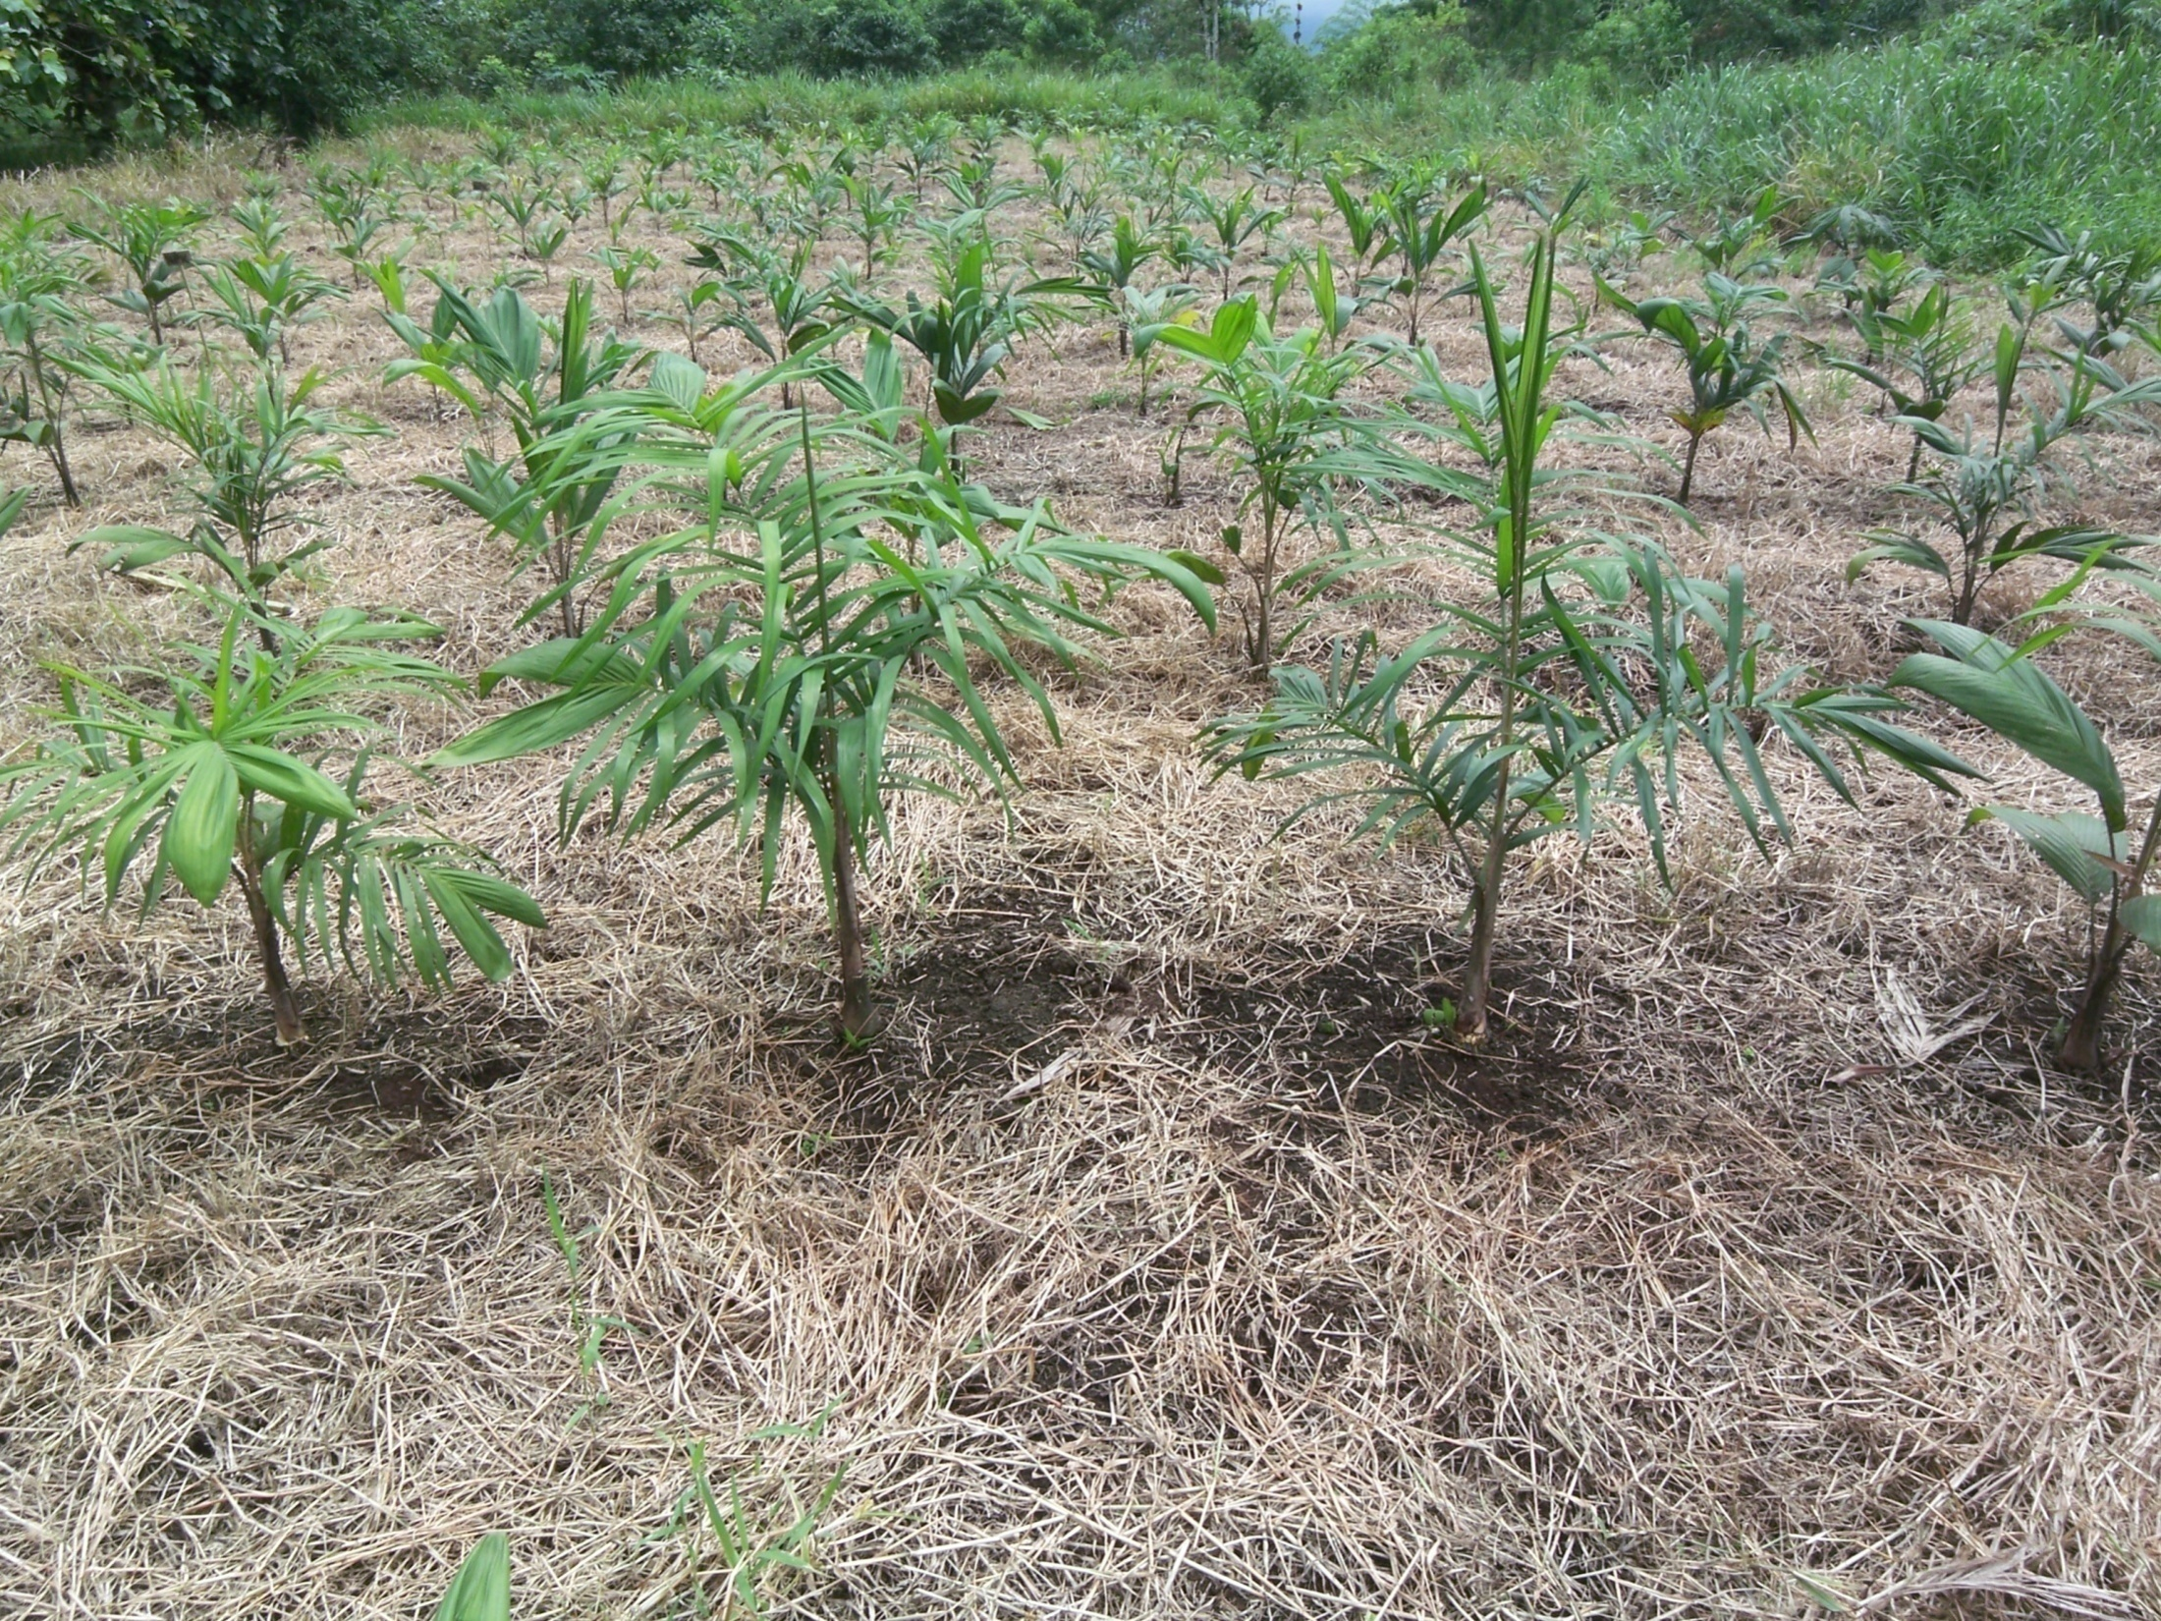
INTRODUCCIÓN

Slide 3
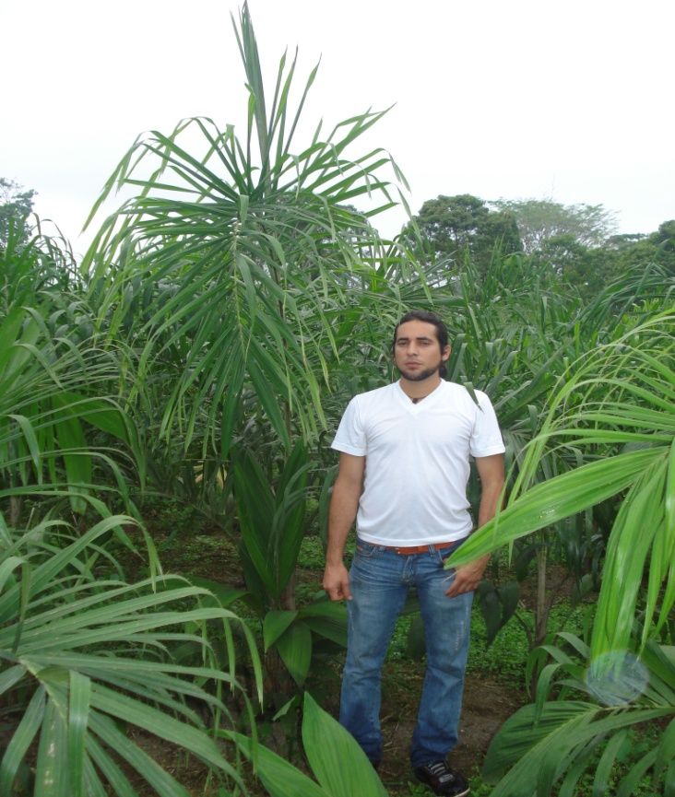
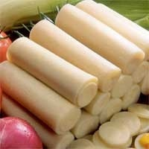
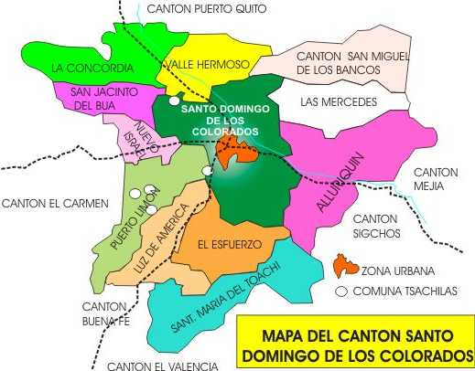
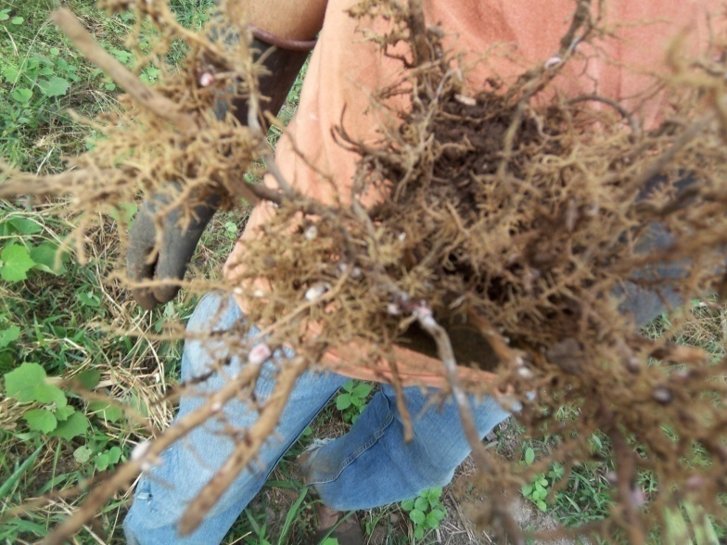
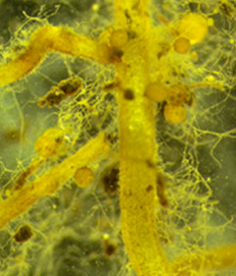
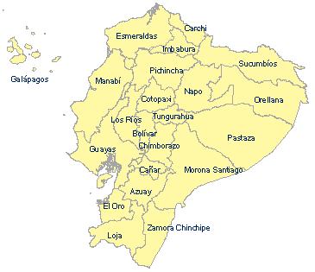

Slide 4
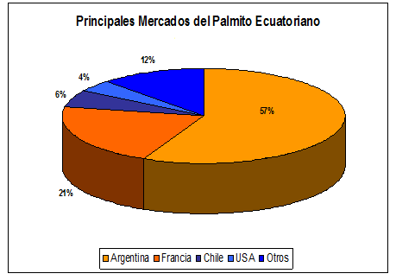

Slide 5
Objetivos
Evaluar el efecto de la fertilización con NPK, sobre el desarrollo, estado nutritivo y rendimiento de las plantas de palmito (Bactris gasipaes Kunth) inoculadas con micorrizas arbusculares nativas.
General
Determinar el efecto de las micorrizas arbusculares nativas sobre las variables altura, diámetro, número de hojas, materia seca e índice de vigor en plantación definitiva de palmito.
Evaluar el estado nutritivo del palmito en cada tratamiento.
Específicos
Establecer el rendimiento en los diferentes tratamientos y costos mediante el análisis del presupuesto parcial propuesto por Perrín et al 1976.

Slide 6
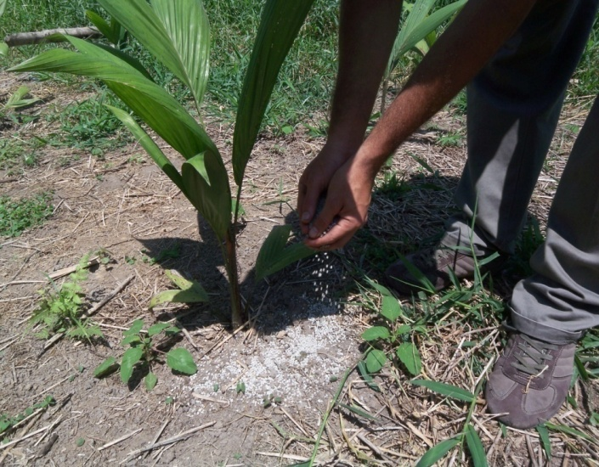
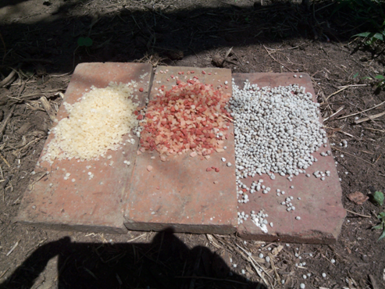
METODOLOGÍA
FACTORES EN ESTUDIO
Factor A Nitrógeno (N)
N₀: 0 (Sin fertilizante)
N₁: 200* (200 kg ha⁻¹ N)
Factor B Fósforo (P)
P₀: 0 (Sin fertilizante)
P₁: 50 * (50 kg ha⁻¹ P)
Factor C Potasio (K)
K₀: 0 (Sin fertilizante)
K₁: 300 * (300 kg ha⁻¹ K)
Testigo sin micorrizas
Testigo sin micorrizas + N₁ P₁ K₁

Slide 7
TRATAMIENTOS
Trat. | Simbología | Denominación | HMA
1 | N₀ P₀ K₀ | Sin N, Sin P, Sin K | Inoculadas
2 | N₀ P₀ K₁ | Sin N, Sin P + K | Inoculadas
3 | N₀ P₁ K₀ | Sin N + P, Sin K | Inoculadas
4 | N₀ P₁ K₁ | Sin N + P + K | Inoculadas
5 | N₁ P₀ K₀ | + N, Sin P, Sin K | Inoculadas
6 | N₁ P₀ K₁ | + N, Sin P + K | Inoculadas
7 | N₁ P₁ K₀ | + N + P, Sin K | Inoculadas
8 | N₁ P₁ K₁ | + N + P + K | Inoculadas
9 | Testigo sin micorrizas | Sin N, Sin P, Sin K | Sin inocular
10 | Testigo sin micorrizas | + N + P + K | Sin inocular

Slide 8
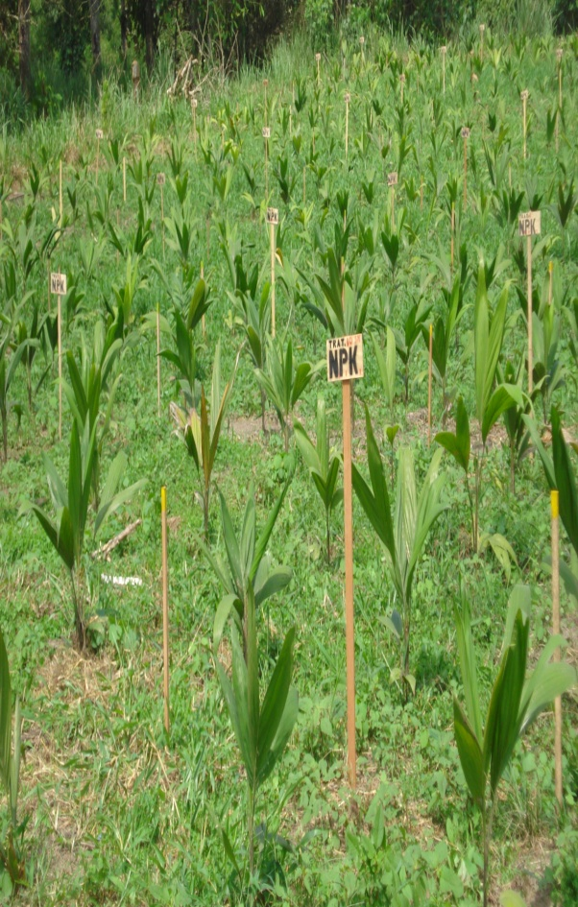
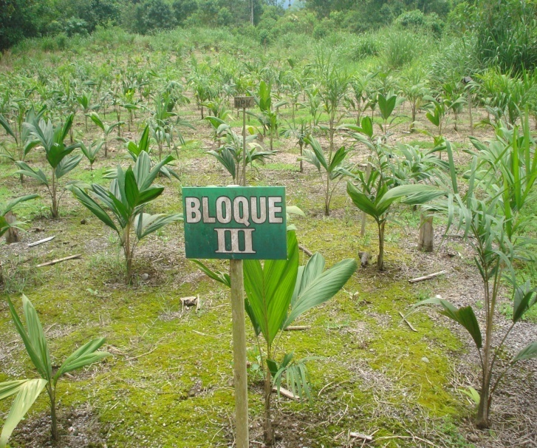
DISEÑO EXPERIMENTAL
F. de V. | G.L.
Total | 29
Repeticiones | 3
Tratamientos | 9
Nitrógeno (N) | 1
Fósforo (P) | 1
Potasio (K) | 1
NxP | 1
NxK | 1
PxK | 1
NxPxK | 1
T₉ Vs. Resto | 1
T₁₀ Vs. Resto | 1
Error Exp.

Slide 9
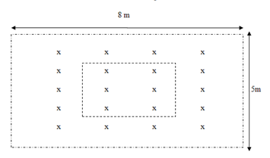
CROQUIS DE LA UNIDAD EXPERIMENTAL

Slide 10
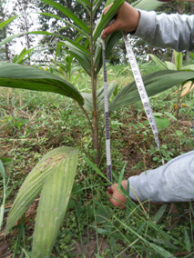
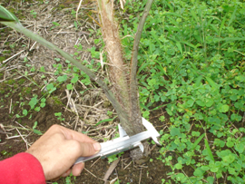
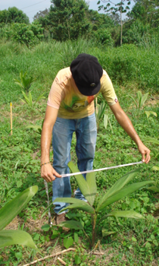
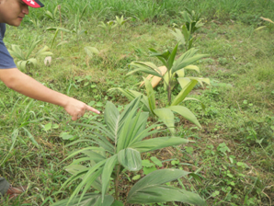
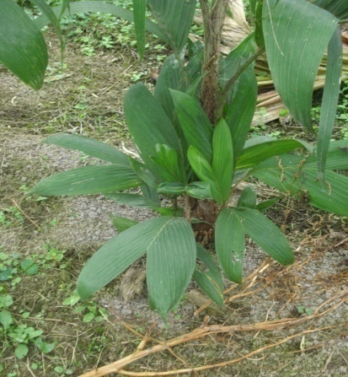
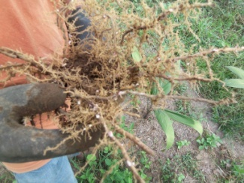
DATOS TOMADOS Y MÉTODOS DE EVALUACIÓN
ALTURA DE PLANTA
DIÁMETRO DE TALLO
NÚMERO DE HOJAS
CIRCUNFERENCIA DE TALLO
DIÁMETRO DE CORONA FOLIAR
ÍNDICE DE VIGOR
NÚMERO Y ALTURA DE HIJUELOS
ANÁLISIS FOLIAR
ANÁLISIS DE SUELO Y MICROBIANO

Slide 11
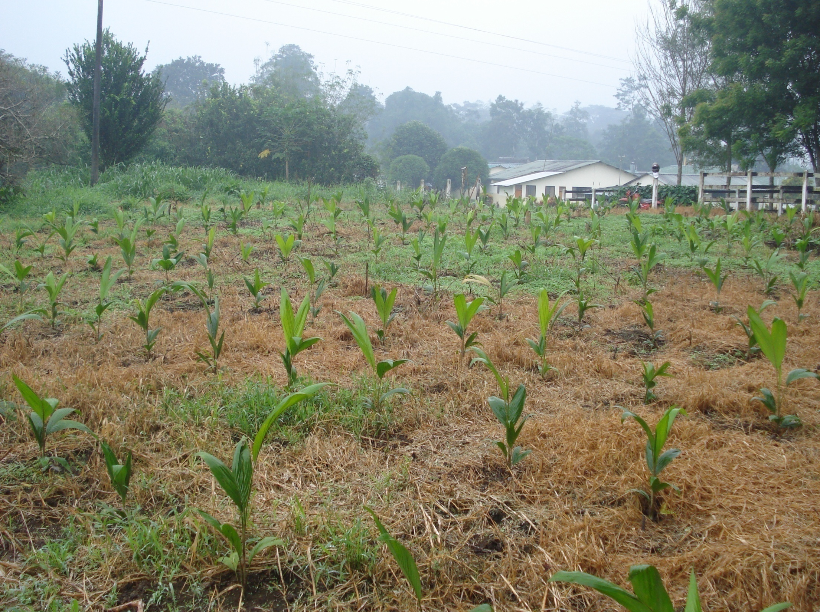
RESULTADOS
RESULTADOS

Slide 12
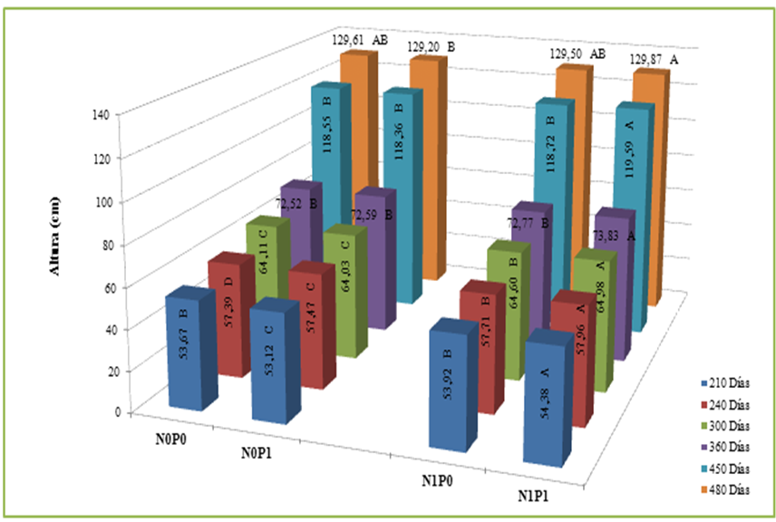
ALTURA DE PLANTA
CV: 0,11 – 3,02%
Figura 1. Efecto de la interacción de N x P sobre la altura de plantas de palmito inoculadas con micorrizas arbusculares nativas, Santo Domingo 2009 - 2011.

Slide 13
Figura 2. Efecto de la interacción de P x K sobre la altura de plantas de palmito inoculadas con micorrizas arbusculares nativas, Santo Domingo 2009 - 2011.

Slide 14
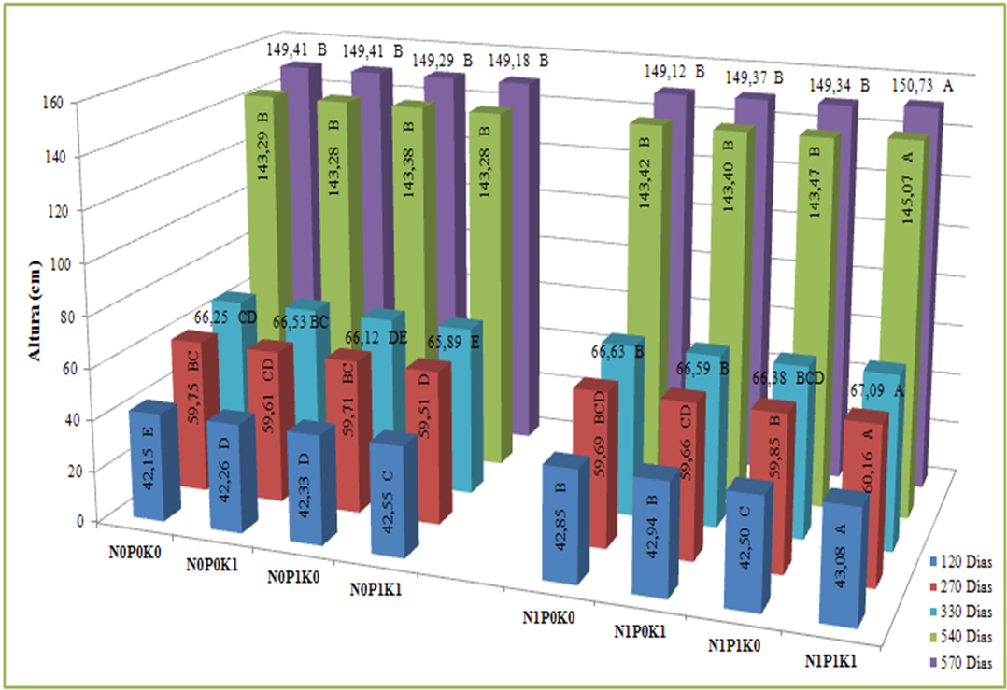
Figura 3. Efecto de la interacción de N x P x K sobre la altura de plantas de palmito inoculadas con micorrizas arbusculares nativas, Santo Domingo 2009 - 2011.

Slide 15
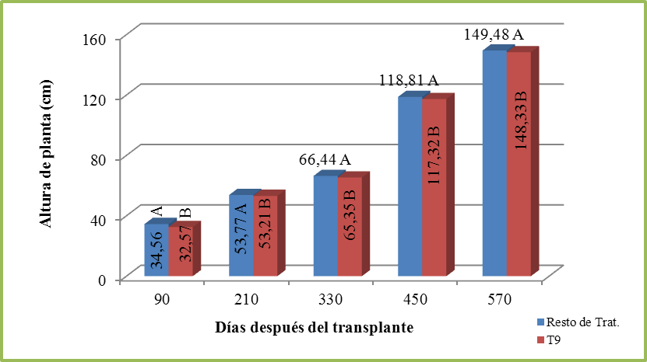
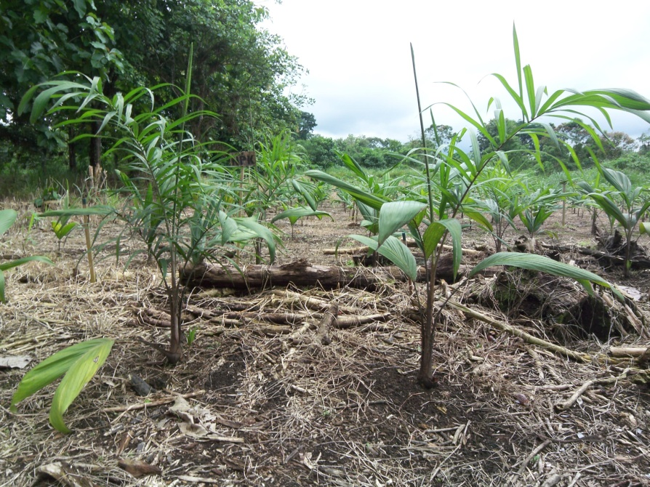
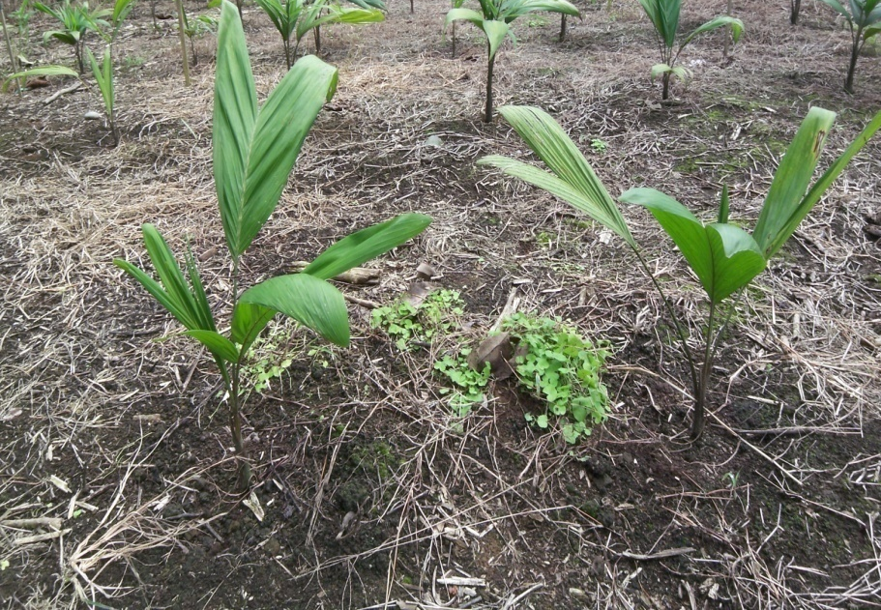
Figura 4. Comparación ortogonal entre el T9 Vs. el resto de tratamientossobre la altura de plantas de palmito inoculadas con micorrizas arbusculares nativas, Santo Domingo 2009 - 2011.

Slide 16
Figura 5. Comparación ortogonal entre el T10 Vs. el resto de tratamientossobre la altura de plantas de palmito inoculadas con micorrizas arbusculares nativas, Santo Domingo 2009 - 2011.

Slide 17
DIÁMETRO DE TALLO
CV: 0,18 – 12,46%
Figura 6. Efecto de la interacción de N x P sobre el diámetro de tallo en plantas de palmito inoculadas con micorrizas arbusculares nativas, Santo Domingo 2009 - 2011.

Slide 18
Figura 7. Efecto de la interacción de N x P x K sobre el diámetro de tallo en plantas de palmito inoculadas con micorrizas arbusculares nativas, Santo Domingo 2009 - 2011.

Slide 19
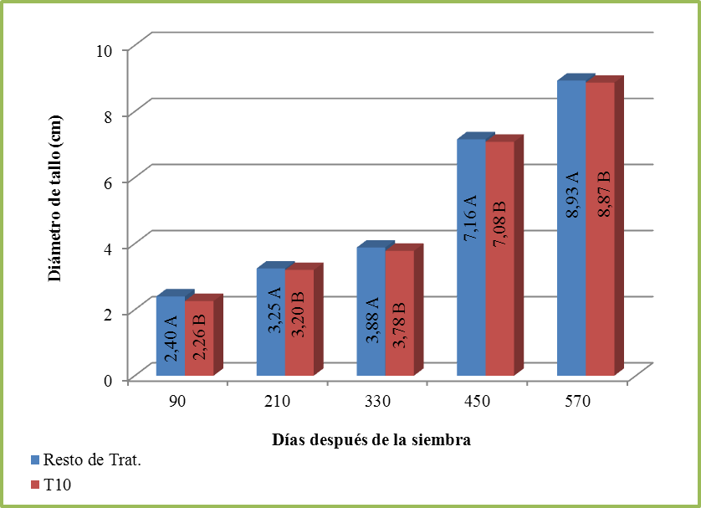
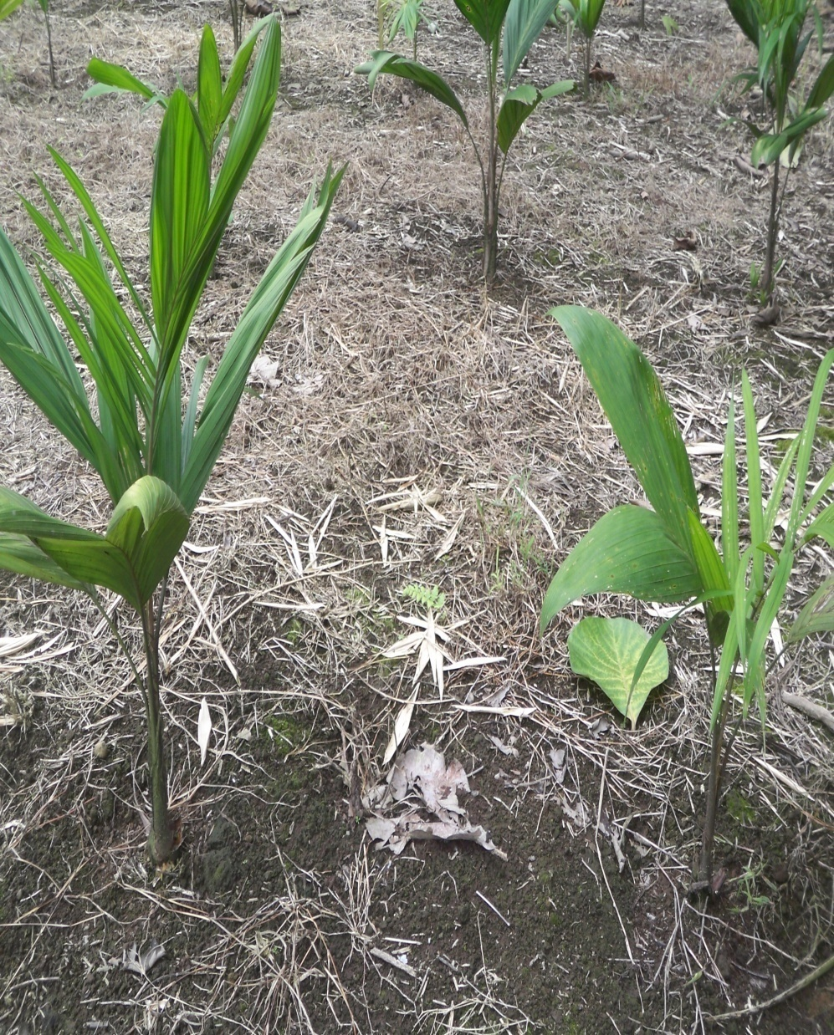
Figura 8. Comparación ortogonal entre el T10 Vs. Resto de tratamientos sobre el diámetro de tallo en plantas de palmito inoculadas con micorrizas arbusculares nativas, Santo Domingo 2009 - 2011.

Slide 20
NÚMERO DE HOJAS
Figura 9. Efecto de la interacción de N x P sobre el número de hojas en plantas de palmito inoculadas con micorrizas arbusculares nativas, Santo Domingo 2009 - 2011.

Slide 21
Figura 10. Efecto de la interacción de N x P x K sobre el número de hojas en plantas de palmito inoculadas con micorrizas arbusculares nativas, Santo Domingo 2009 - 2011.

Slide 22
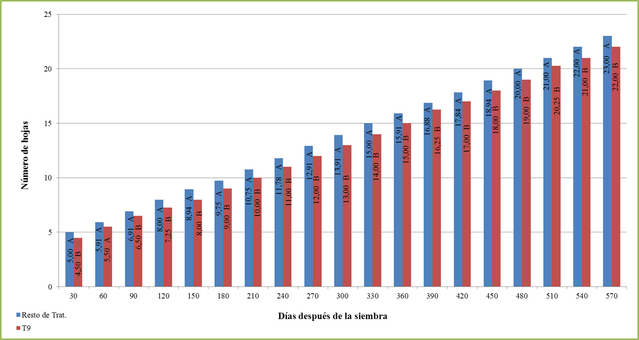
Figura 11. Número de hojas del T9 Vs. Resto de tratamientos, en plantas de palmito inoculadas con micorrizas arbusculares nativas y diferentes niveles de NPK, Santo Domingo 2009 - 2011.

Slide 23
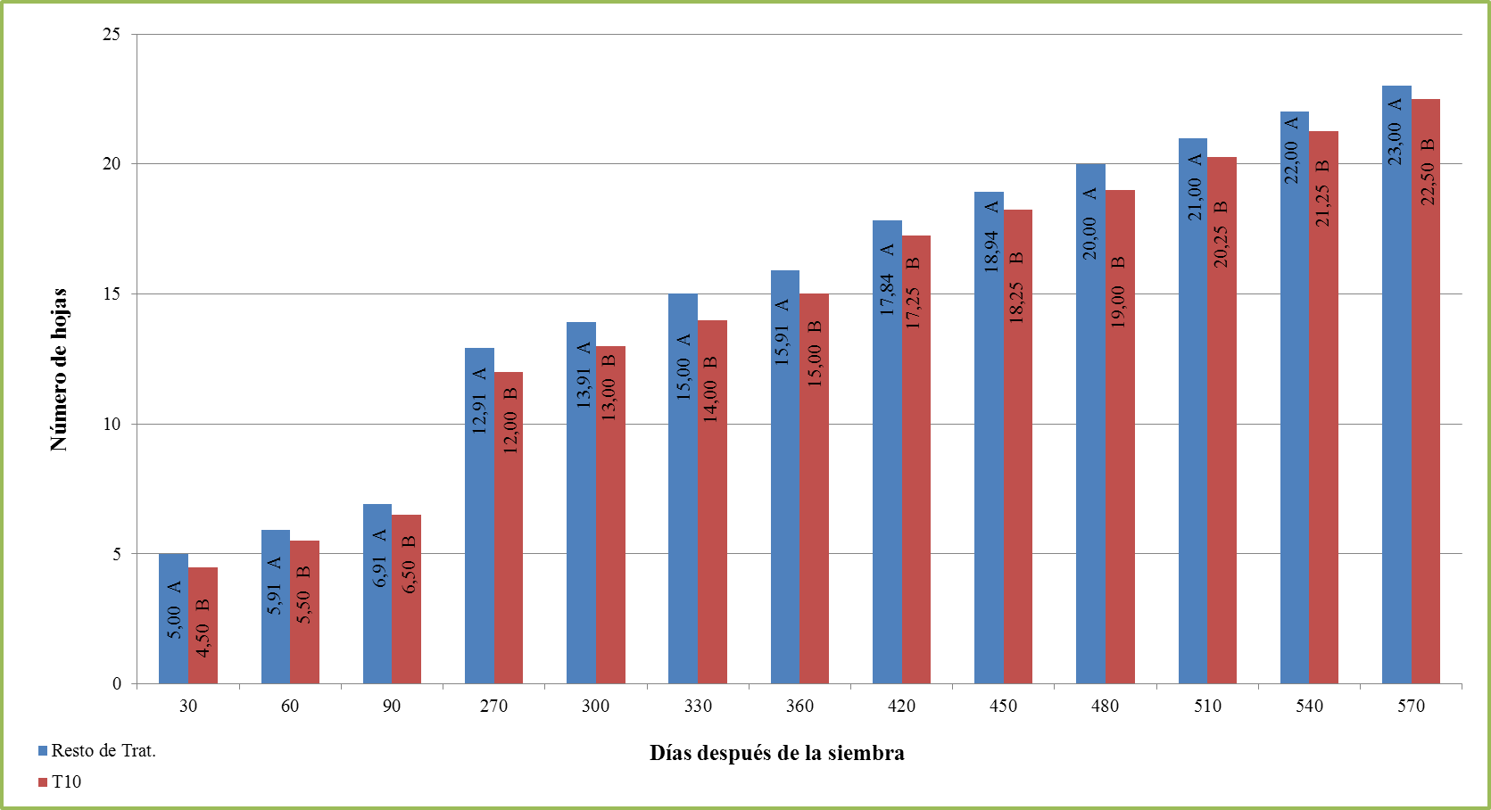
Figura 12. Número de hojas del T9 Vs. Resto de tratamientos, en plantas de palmito inoculadas con micorrizas arbusculares nativas y diferentes niveles de NPK, Santo Domingo 2009 - 2011.

Slide 24
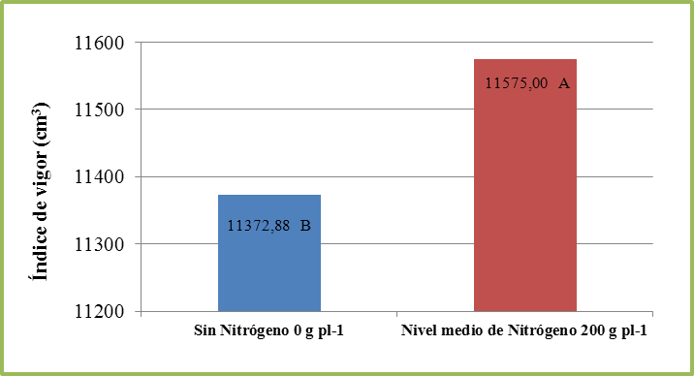
ÍNDICE DE VIGOR
Figura 13. Efecto del Nitrógeno sobre el índice de vigor (cm³) en plantas de palmito inoculadas con micorrizas arbusculares nativas y diferentes niveles de NPK, Santo Domingo 2009 - 2011.

Slide 25
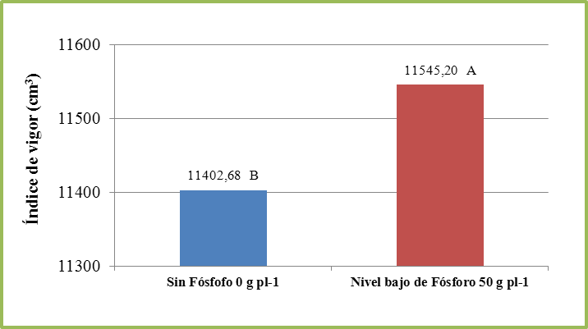
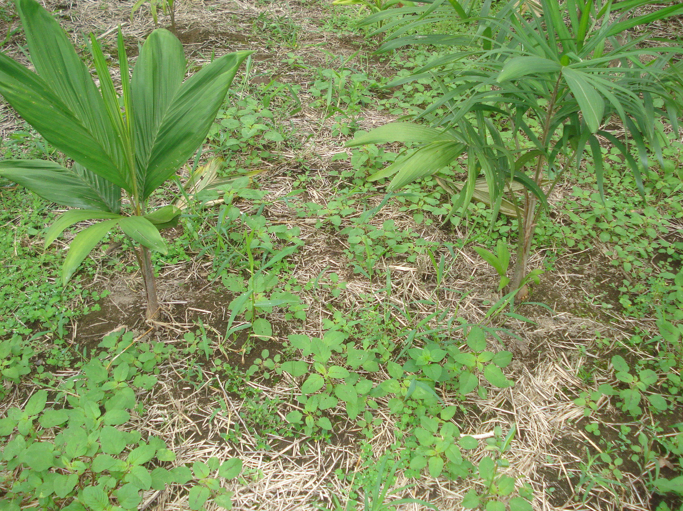
Figura 14. Efecto del Fósforo sobre el índice de vigor (cm³) en plantas de palmito inoculadas con micorrizas arbusculares nativas y diferentes niveles de NPK, Santo Domingo 2009 - 2011.

Slide 26
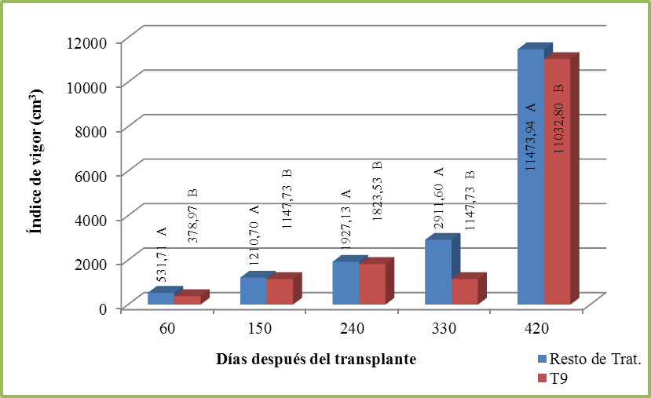
Figura 15. Comparación ortogonal entre el T9 Vs. Resto de tratamientos sobre el índice de vigor (cm³) en plantas de palmito inoculadas con micorrizas arbusculares nativas y diferentes niveles de NPK, Santo Domingo 2009 - 2011.

Slide 27
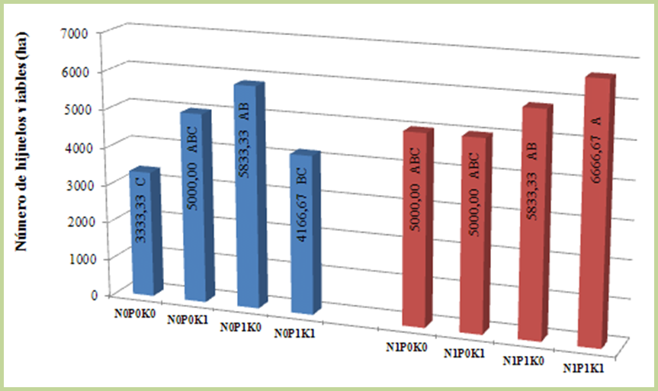
NÚMERO DE HIJUELOS
Figura 16. Efecto de la interacción de N x P x K sobre el variable número de hijuelos viables por hectárea en plantas de palmito inoculadas con micorrizas arbusculares nativas y diferentes niveles de NPK, Santo Domingo 2009 - 2011.

Slide 28
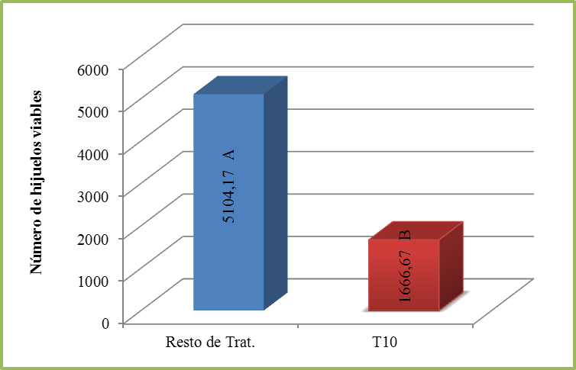
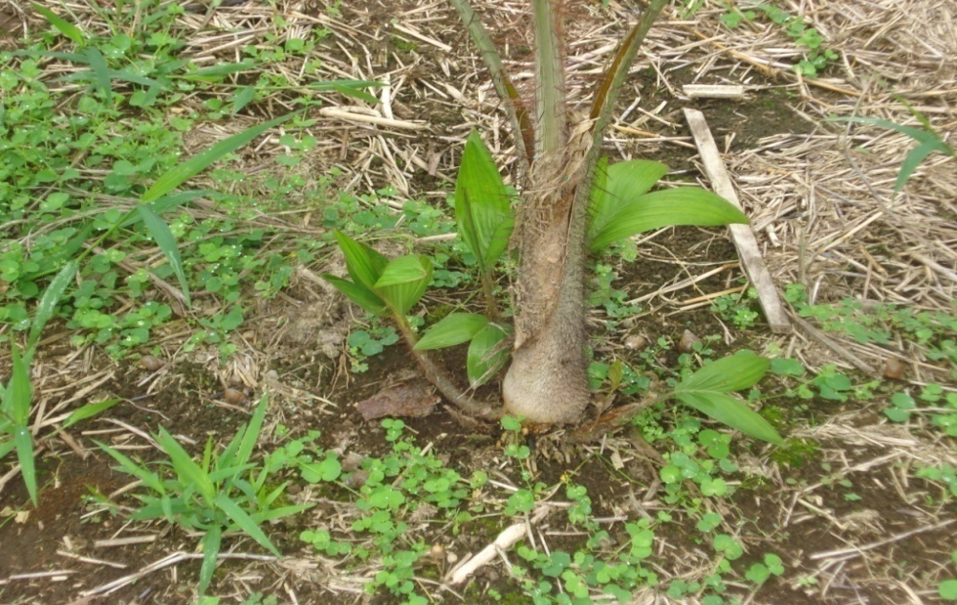
Figura 17. Comparación ortogonal entre el T10 Vs. Resto de tratamientos sobre el número de hijuelos en plantas de palmito inoculadas con micorrizas arbusculares nativas y diferentes niveles de NPK, Santo Domingo 2009 - 2011.

Slide 29
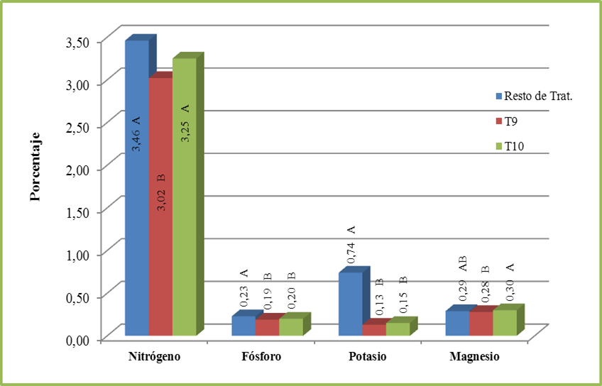
Figura 21. Comparación ortogonal entre el T9, T10 Vs. el resto de tratamientos sobre el contenido de Nitrógeno, Fósforo, Potasio y Magnesio (%) en plantas de palmito inoculadas con micorrizas arbusculares nativas y diferentes niveles de NPK, Santo Domingo 2009 - 2011.

Slide 30
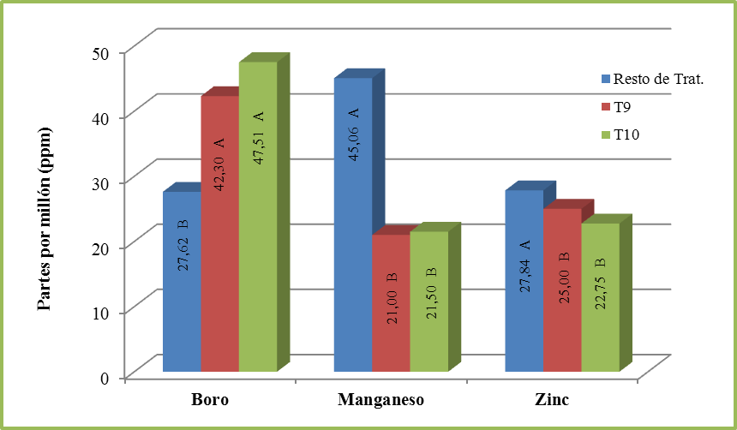
Figura 22. Comparación ortogonal entre el T9, T10 Vs. el resto de tratamientos sobre el contenido de Boro, Manganeso y Zinc (ppm) en plantas de palmito inoculadas con micorrizas arbusculares nativas y diferentes niveles de NPK, Santo Domingo 2009 - 2011.

Slide 31
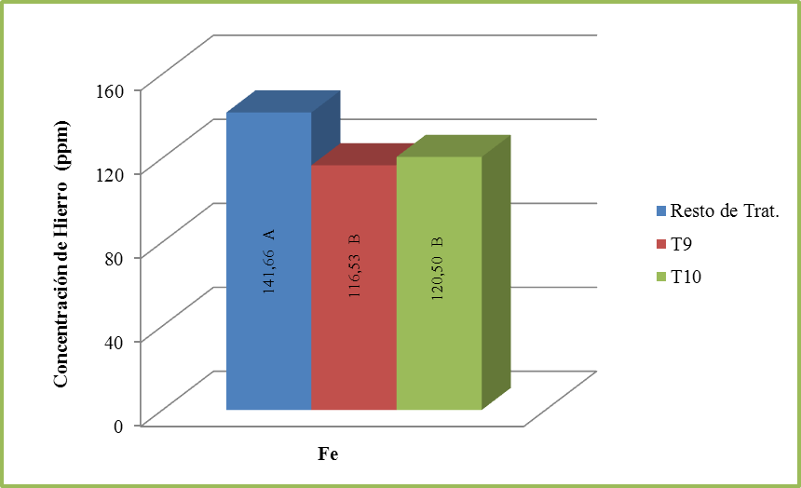
Figura 23. Comparación ortogonal entre el T9, T10 Vs. el resto de tratamientos sobre el contenido de Hierro (ppm) en plantas de palmito inoculadas con micorrizas arbusculares nativas y diferentes niveles de NPK, Santo Domingo 2009 - 2011.

Slide 32
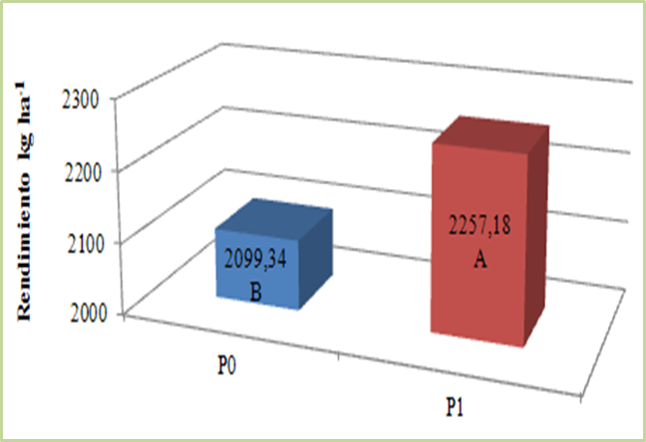
RENDIMIENTO
Figura 24. Efecto del Fósforo, sobre la variable rendimiento (kg ha⁻¹) en plantas de palmito inoculadas con micorrizas arbusculares nativas y diferentes niveles de NPK, Santo Domingo 2009 - 2011.

Slide 33
Figura 25. Efecto de la interacción de N x K sobre la variable rendimiento (kg ha⁻¹) en plantas de palmito inoculadas con micorrizas arbusculares nativas y diferentes niveles de NPK, Santo Domingo 2009 - 2011.

Slide 34
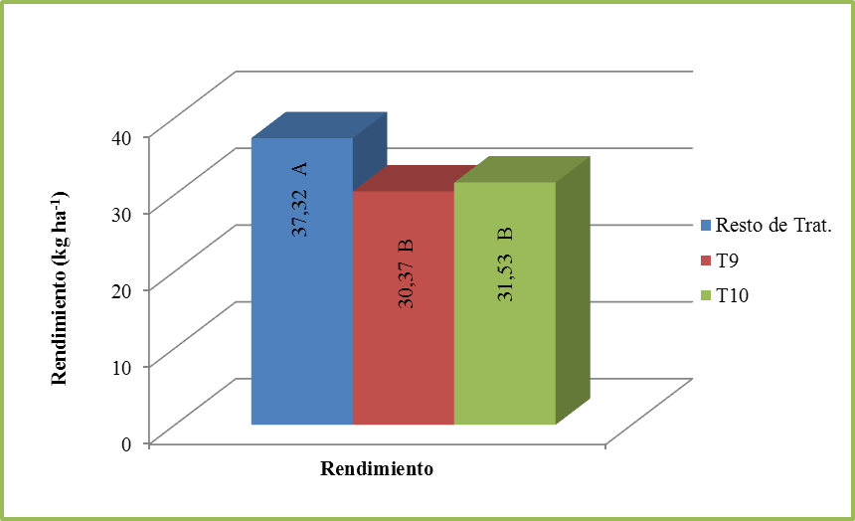
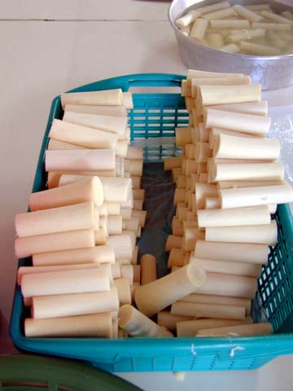
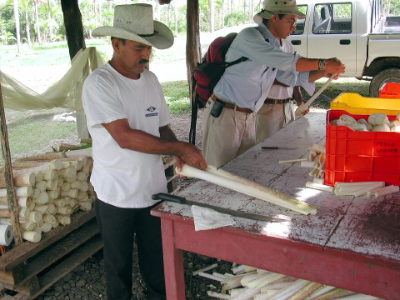
Figura 26. Comparación ortogonal entre el T9, T10 Vs. el resto de tratamientos sobre el Rendimiento (kg ha⁻¹) en plantas de palmito inoculadas con micorrizas arbusculares nativas y diferentes niveles de NPK, Santo Domingo 2009 - 2011.

Slide 35
ANÁLISIS ECONÓMICO

Slide 36
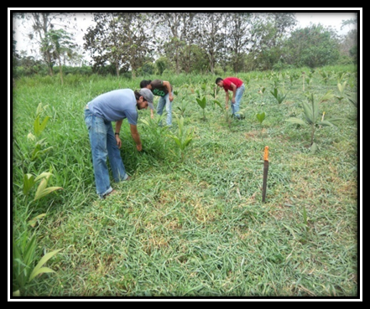
CONCLUSIONES
Y
RECOMENDACIONES

Slide 37
CONCLUSIONES
N₁P₁K₁ (200kg ha⁻¹ N + 50 kg ha⁻¹ P + 300 kg ha⁻¹ K).
N, P, K, Zn, Mn, y Fe.
> Crecimiento
> Economía
N₀P₁K₀
> Rendimiento N₁P₁K_{1,}
Si influyó

Slide 38
RECOMENDACIONES
La inoculación con micorrizas nativas arbusculares en etapa de vivero, ayudan a las plantas.
Los resultados de rentabilidad obtenidos en la presente investigación no son concluyentes.
El uso de una dosis de 200 g pl⁻¹ de N; 50 g pl⁻¹ de P y 300 g pl⁻¹ de K, para el primer año de establecimiento del palmito junto a la micorrización (en vivero).

Slide 39
Gracias

